Slide 1
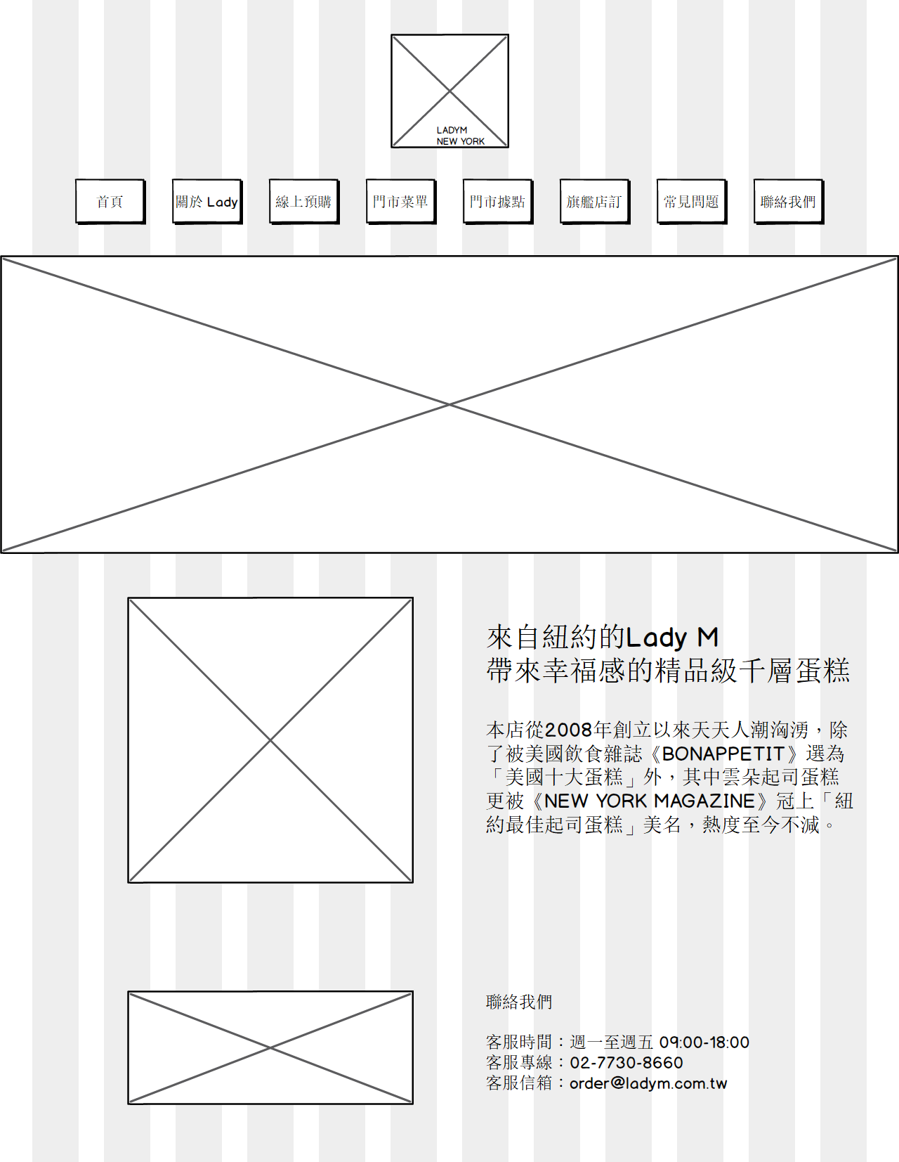
品牌LOGO
主打商品形象廣告
主打商品特色
店家聯絡資訊

Slide 2
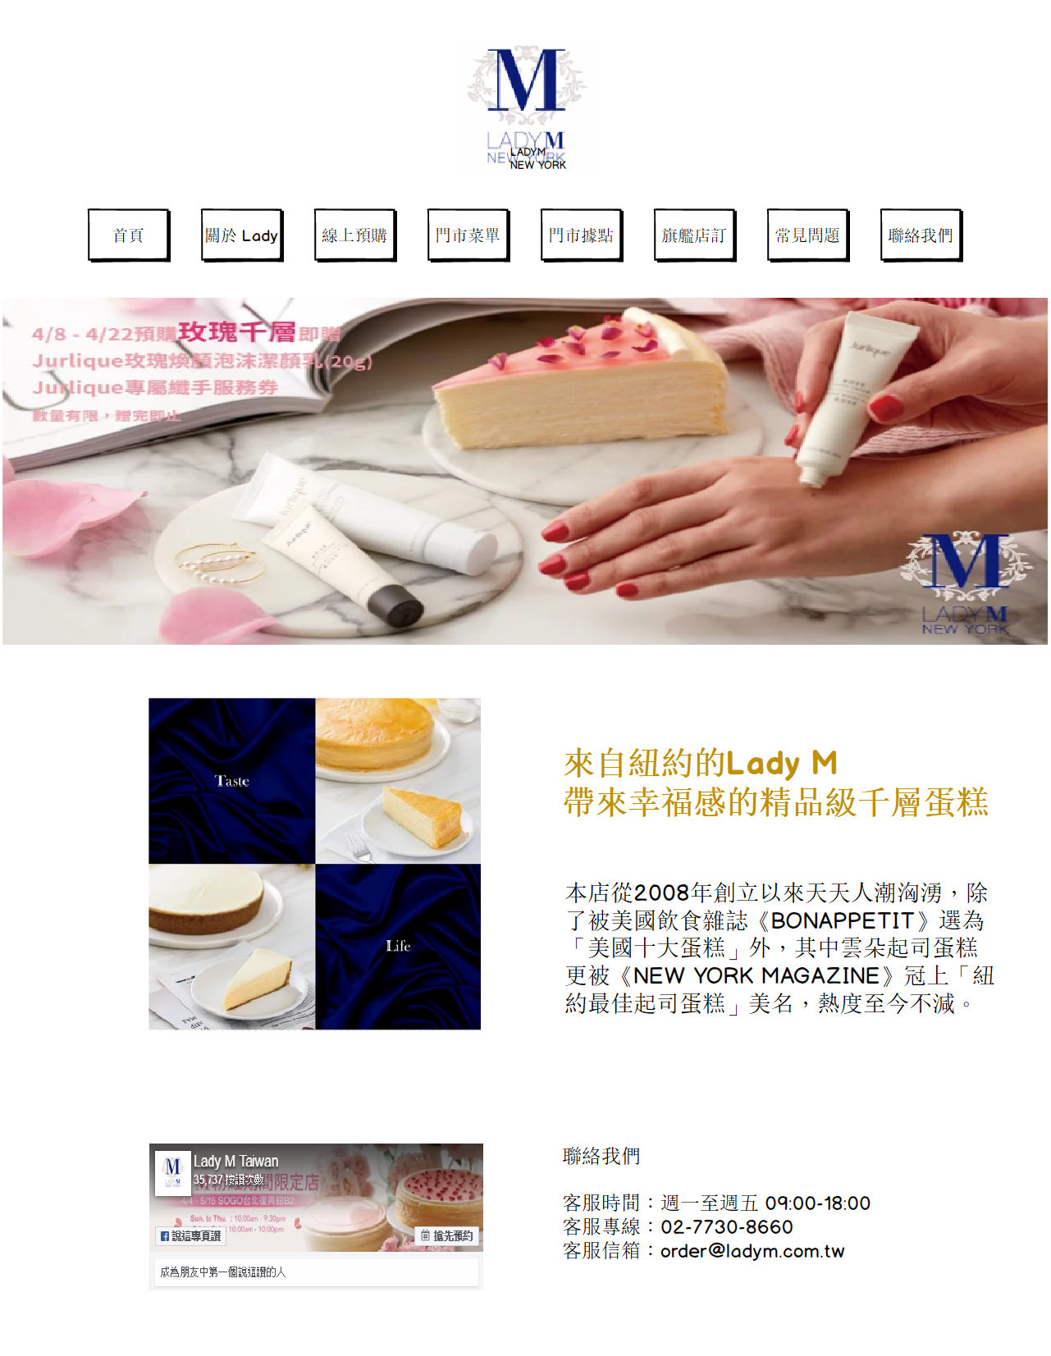
色彩：Ｒ:255 Ｇ:255 Ｂ:255 白色
白色象徵著純潔與高雅，襯托出高級蛋糕店的典雅

